Slide 1
2.1 数据通信主要指标与信道极限容量
数据在信道中是以电信号的形式传送的，分为模拟信号和数字信号。模拟信号是连续变化的电压或电流波形，数字信号是一系列表示数字“0”和“1”的电脉冲。
模拟传输系统采用放大器增加信号能量，但会放大噪声，造成误差积累；数字传输系统采用中继器，利用码元整形再生法重传、去除了噪声干扰，有效解决了误差积累问题。

Slide 2
模拟信号与数字信号
模拟信号：时间上连续，包含无穷多个值
数字信号：时间上离散，仅包含有限数目的预定值
t
t
a) 模拟信号
b) 数字信号

Slide 3
数据通信主要指标与信道极限容量
信号传输速率
数据传输速率
信道容量
误码率

Slide 4
一 些 术 语
信道(Channel)：传送信息的线路（或通路）
比特率(Bit Rate)：数据传输速率 (bps，b/s)
码元(Code Cell)：时间轴上的一个信号编码单元
码元1
码元2
码元3
码元4
码元5
信号
t
同步脉冲
t
同步脉冲：用于码元的同步定时，识别码元的开始

Slide 5
信号(码元)传输速率
波特率： 每秒钟传送的码元数，或者说每秒钟
信号变化的次数，单位为波特（baud)。
例：如果是二进制脉冲信号，波特率则为：
B=1/T (Baud)
其中，T 为一个脉冲信号的时间长度
奈奎斯特准则：
在带宽为 H 的理想低通无噪声信道上，信号码元的最大波特率为：
B_{max}= 2H (Baud)
(注：若理想带通矩形特性的信道，则信号码元最大速率变为B_{max}=H Baud)

Slide 6
数据通信主要指标与信道极限容量
信号传输速率
数据传输速率
信道容量
误码率

Slide 7
数据传输速率
比特率：指每秒钟能传送的二进制位数，单位为
比特/秒（bps）。通常将比特率作为数据传输
率。
比特率与波特率的关系：
设比特率为 S，信号码元波特率为 B，则
S = B·log₂N (bps), N为码元状态数
根据理想低通信道上的奈奎斯特准则 ：
B_{max}= 2H (Baud)，
则有： S_{max}= 2H·log₂N (bps)

Slide 8
波特率与比特率比较
波特率为每秒传送多少个信号码元
  比特率为每秒传送多少个二进制位
  。
信息传输速率“比特/秒”与码元传输速率“波特”在数量上有一定的关系：
若 1 个码元只携带 1 bit 信息量，则“比特/秒” 和 “波特”在数值上相等。
若 1 个码元携带 n 位信息量，则 M 波特 的码元传输速率所对应的信息传输速率为 (M × n) b/s

Slide 9
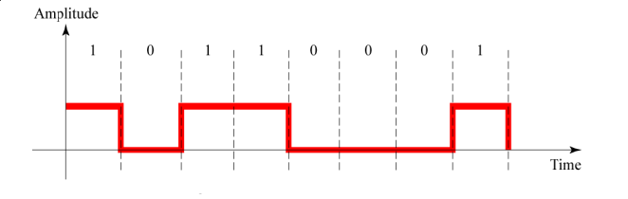
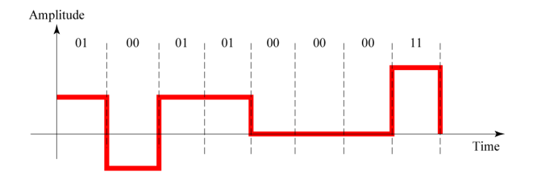
波特率与比特率比较图
2 种信号电平,
（即码元有2种）
每个码元携带
1位二进制信息
波特率＝8 Baud
比特率＝8 bps
4 种信号电平,
（即码元有4种）
每个码元携带
2位二进制信息
波特率＝8 Baud
比特率＝16 bps
1秒

Slide 10
数据通信主要指标与信道极限容量
信号传输速率
数据传输速率
信道容量
误码率

Slide 11
信道容量 (信道的最高信息传输速率)
根据奈奎斯特准则，理想低通、无噪信道的最高码元传输速率＝2H Baud，其信道容量为 S=2H·log₂N ，即只要增加带宽H、码元的状态数N ，理想低通无噪信道容量 S 就会增加。
但实际信道总是有噪声的，实际的信道容量不会无限制地增加，而是由信道本身的特征（带宽、信噪比）来决定的，与具体通信手段无关。根据香农定理，有噪声信道的容量
C = H·log₂(1+S/N） (bps)
其中，S/N为信道的信噪比。信噪比也通常用分贝（dB）来表示，信噪比分贝数和 S/N的关系是：
信噪比（dB）= 10 log₁₀S/N

Slide 12
数字信号通过实际信道(有噪信道)
失真不严重：
实际的有噪信道
（带宽较宽、噪声、干扰小）
输入信号波形
输出信号波形
(失真不严重)
因而信道容量大
失真严重：
实际的有噪信道
（带宽窄、噪声、干扰大）
输入信号波形
输出信号波形
(失真严重)
因而信道容量小

Slide 13
奈氏准则和香农公式的作用范围
源系统
传输系统
目的系统
源点
发送器
传输
系统
接收器
终点
输入信息
输入数据
发送的
码元信号
接收的
码元信号
输出数据
输出信息
码元传输速率受
奈氏准则的限制
实际有噪声，信息传输速率受香农公式的限制

Slide 14
数据通信主要指标与信道极限容量
信号传输速率
数据传输速率
信道容量
误码率

Slide 15
误码率
传输出错的码元数占传输总码元数的比例。设传输总码元数为 N，传输出错的码元数为 Ne，
则误码率为 Pe = Ne/N
根据误码率的大小选择合适的数据单元大小来传输。

Slide 16

小 结
奈奎斯特准则：
B_{max} = 2H (Baud)
2. 比特率与波特率的关系：
S = B·log₂N (bps)， N为码元状态数
3. 香农定理：
C = H·log₂(1+S/N） (bps)
其中，S/N为信道的信噪比，信噪比分贝数和 S/N的关系是：
信噪比（dB）= 10 log₁₀S/N

